Slide 1
विशेषण
Good Morning Children
In todays session we will learn about Visheshan in Hindi Vyakaran i.e Adjectives
By Premlata Nair

Slide 2
विशेषण की परिभाषा
“विशेषण”का शाब्दिक अर्थ है – विशेषता उत्पन्न करने वाला या विशेषक। जो शब्द संज्ञा और सर्वनाम की विशेषता बताते हैं, उसे विशेषण कहते हैं। अथार्त जो शब्द गुण, दोष, भाव, संख्या, परिणाम आदि से संबंधित विशेषता का बोध कराते हैं, उसे विशेषण कहते हैं। विशेषण एक विकारी शब्द होता है। जैसे- बड़ा, काला, लम्बा, दयालु, भारी, सुंदर, कायर, टेढ़ा–मेढ़ा, एक, दो, वीर पुरुष, गोरा, अच्छा, बुरा, मीठा, खट्टा, आदि।

Slide 3
विशेषण के भेद

Slide 4
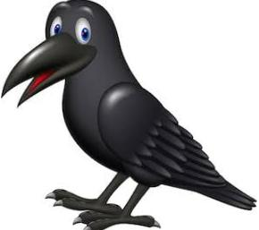
विशेषण के उदाहरण
राधा बहुत सुन्दर लड़की है।
जैसा कि आप ऊपर उदाहरण में देख सकते हैं राधा एक लड़की का नाम है। राधा नाम एक संज्ञा है। सुन्दर शब्द एक विशेषण है जो संज्ञा शब्द की विशेषता बता रहा है।
(i) आसमान का रंग नीला है। (ii) मोहन एक अच्छा लड़का है। (iii) टोकरी में मीठे संतरे हैं। (iv) रीता सुंदर है। (v) कौआ काला होता है।

Slide 6
Thank You
Stay Home Stay Safe

